Slide 1
Хранители праздника
Авторы программы заезда выходного дня:
Зав.отделом программ отдыха и оздоровления – Ивлева М.С.
Художественный рук. – Федоров П.М.
ДООЛ им.О.Кошевого
Новый 2016 год

Slide 2
Цели и задачи:
создание весёлого, праздничного настроения внутри коллектива;
разгрузить учащихся после учебного полугодия;
создать новогоднее настроение, настроить на праздник;
закрепить умение работать в команде;
раскрыть творческие способности каждого ребенка;

Slide 3
Ключевые мероприятия:
«Эльфы, что вы натворили?».
Зимние забавы.
Новогодняя мастерская.
«Контрольная закупка».
«Дед Мороз доволен?».
Встреча Нового Года!

Slide 4
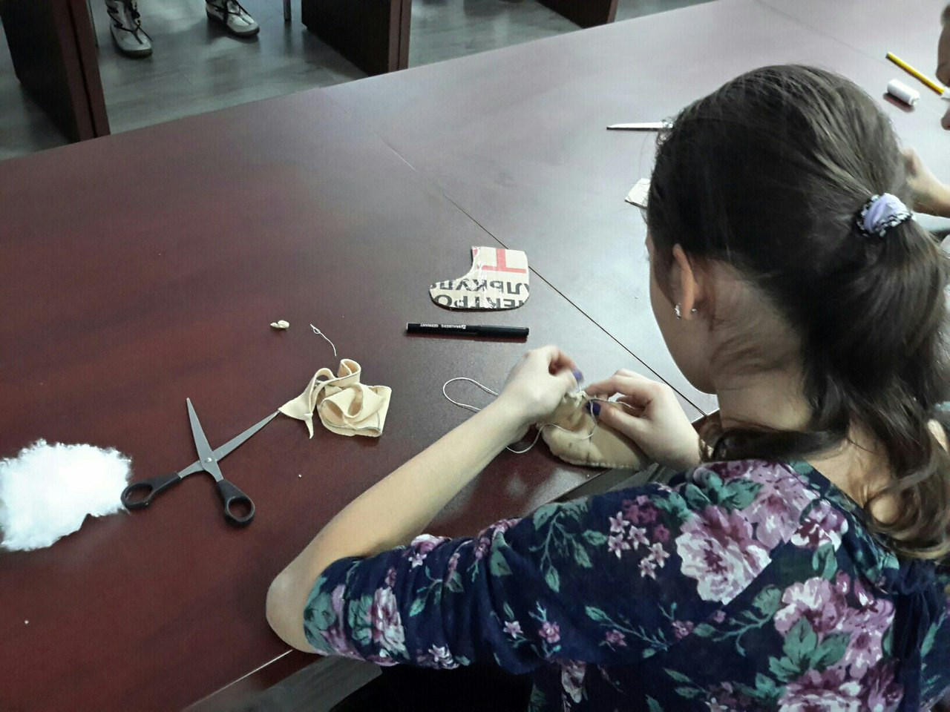
Фотоотчет

Slide 5
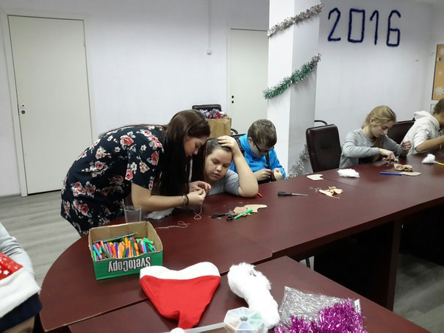

Slide 6
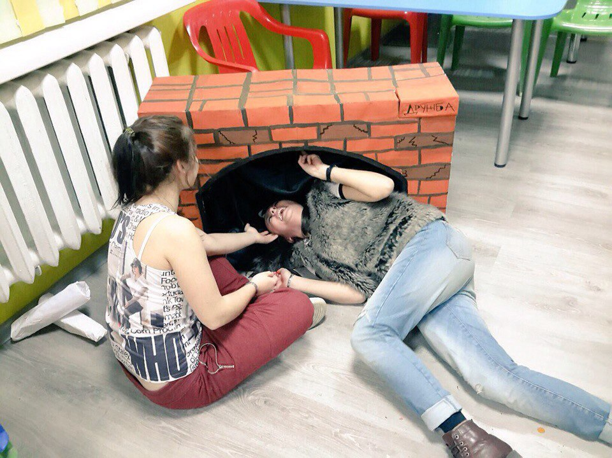

Slide 7
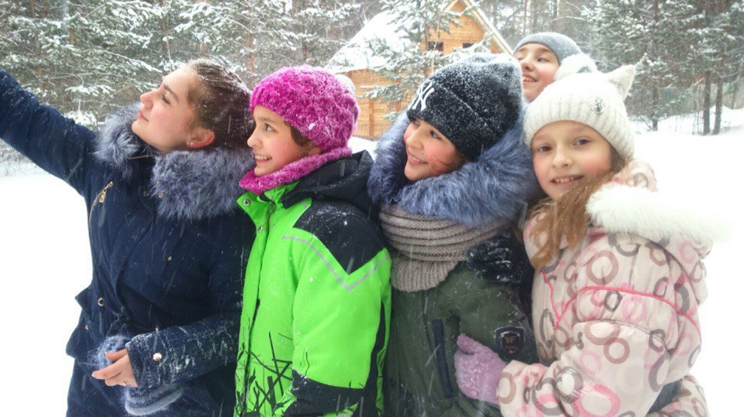

Slide 8
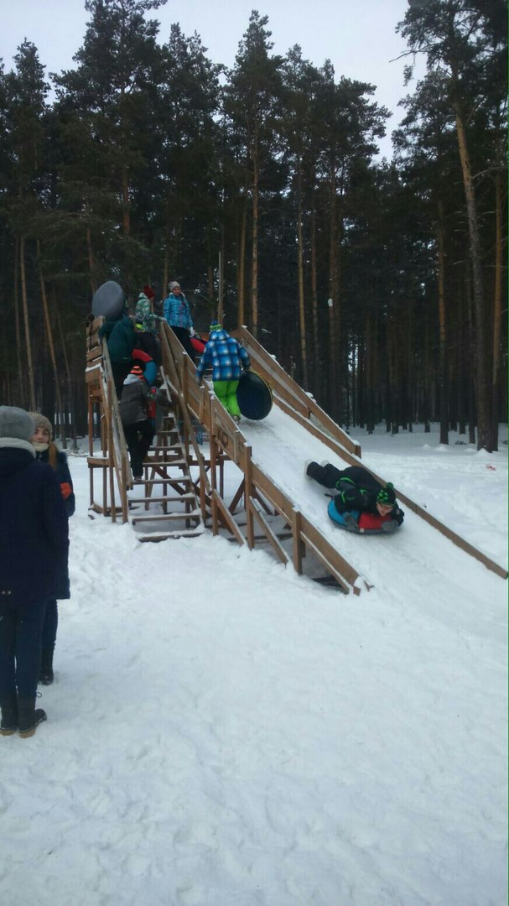
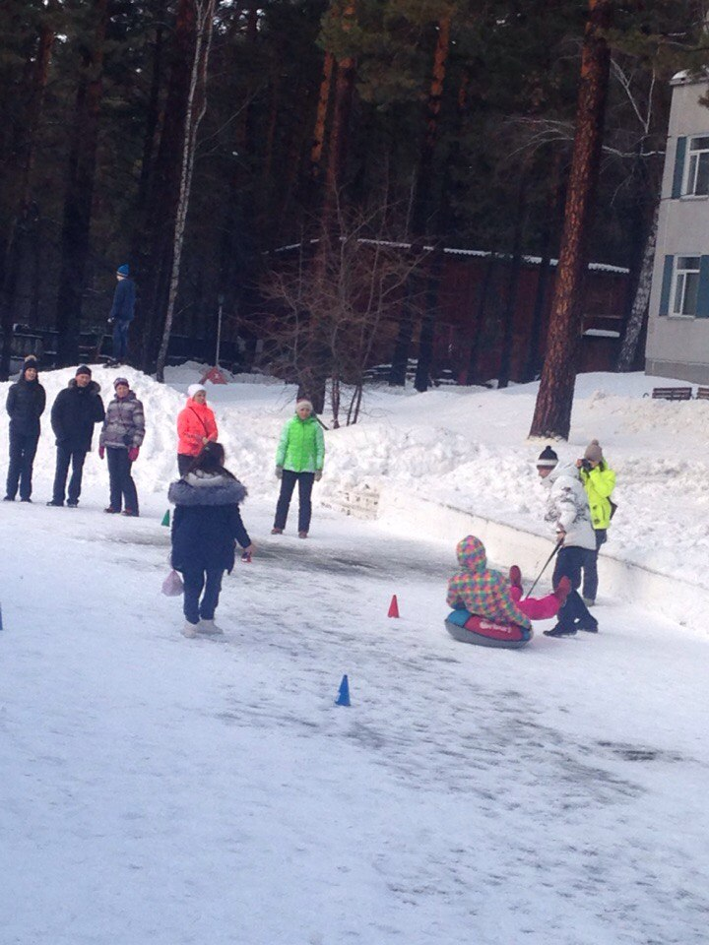

Slide 9
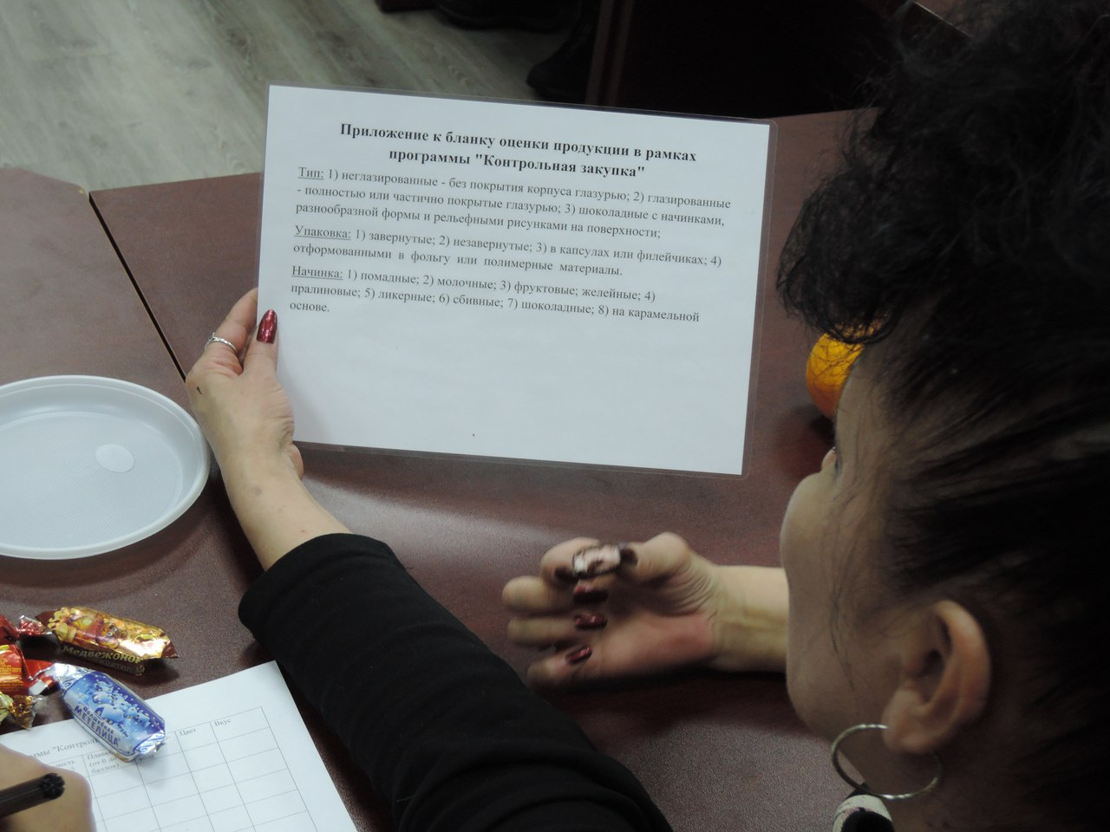

Slide 10
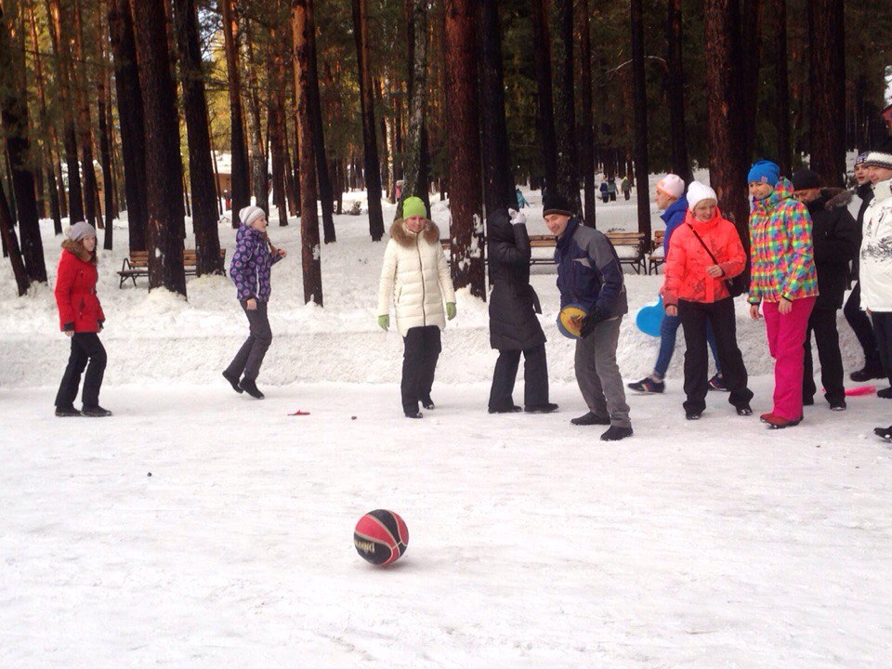

Slide 11
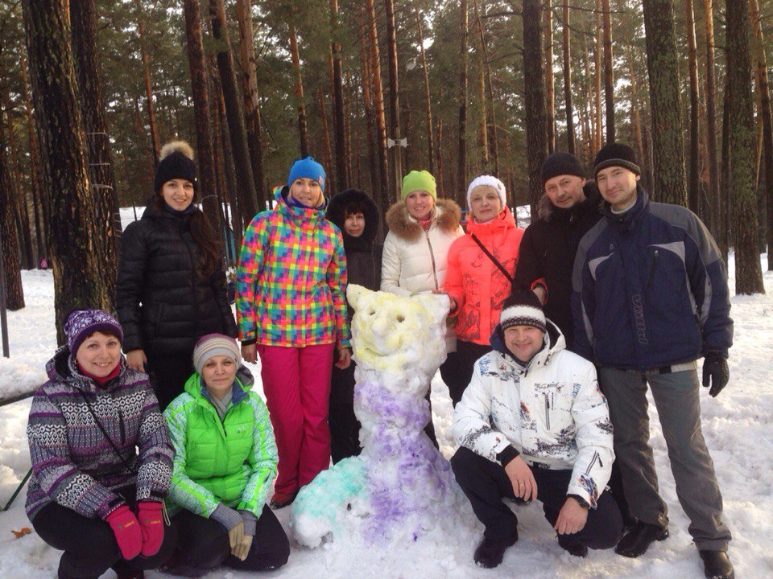

Slide 12
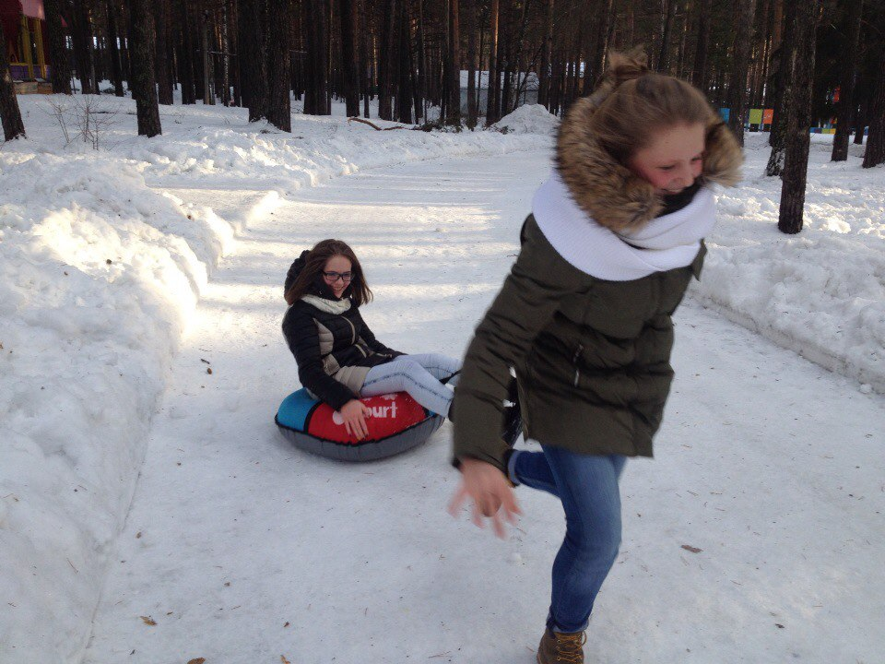

Slide 13
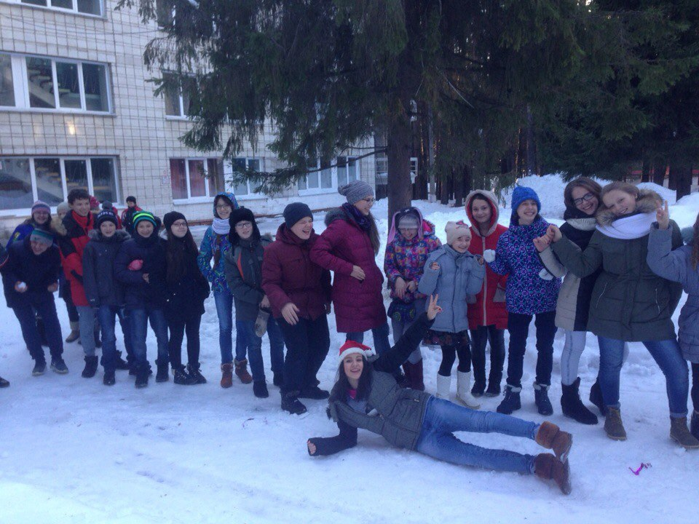

Slide 14
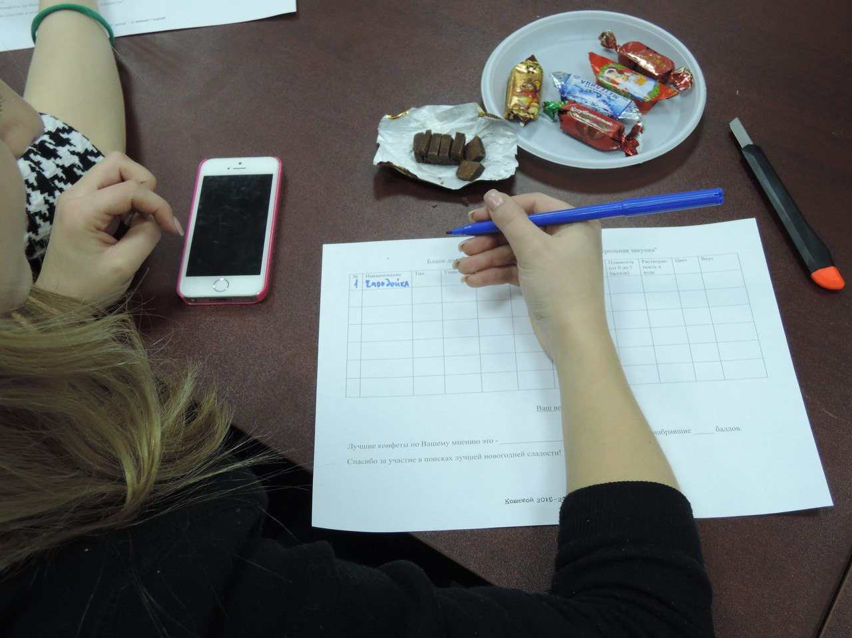

Slide 15
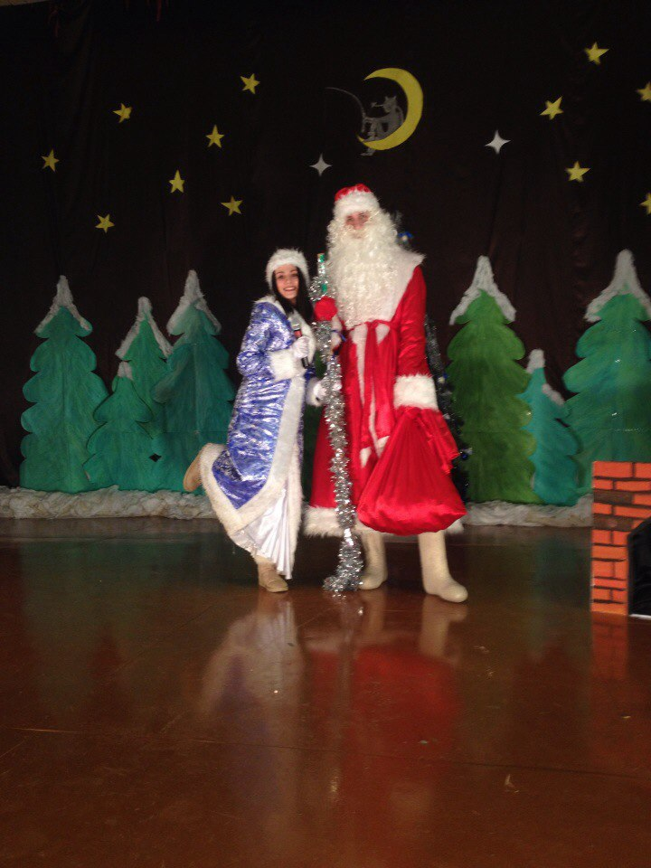

Slide 16
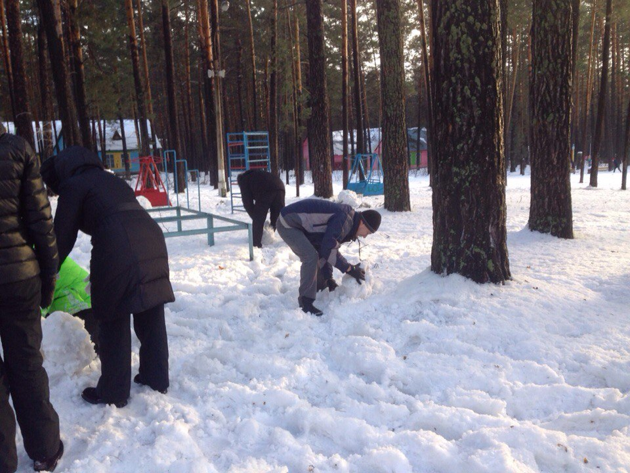

Slide 17
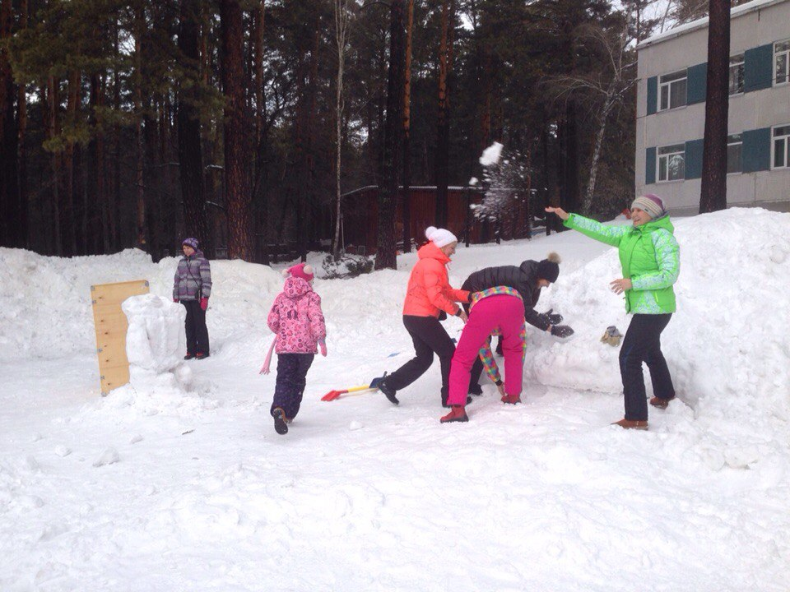

Slide 18
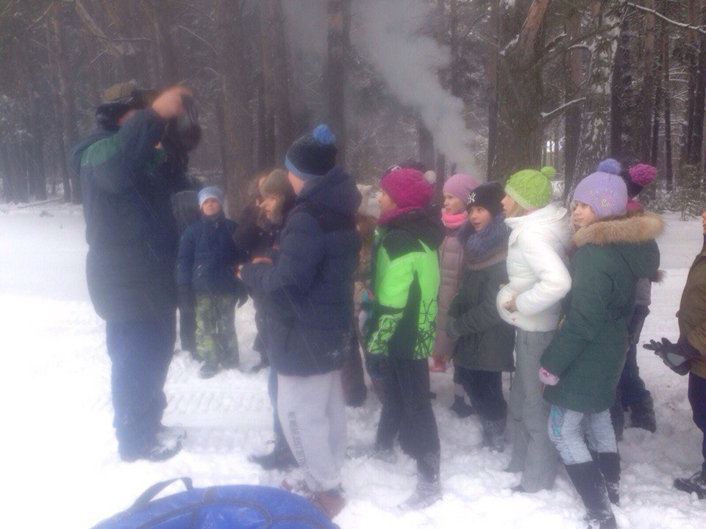

Slide 19
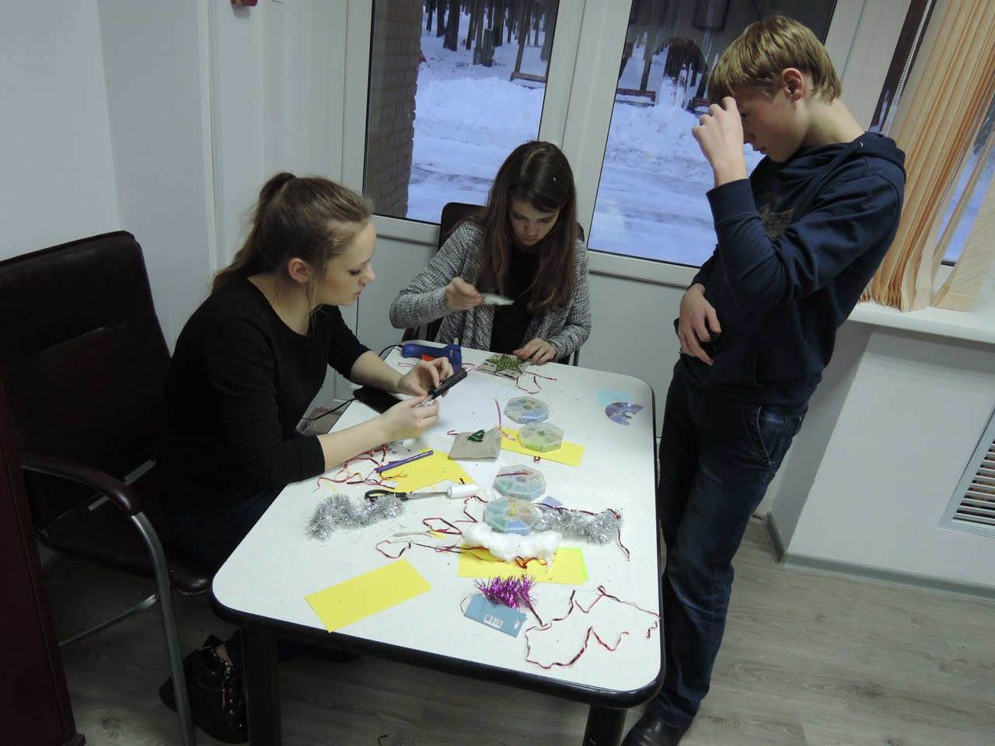

Slide 20
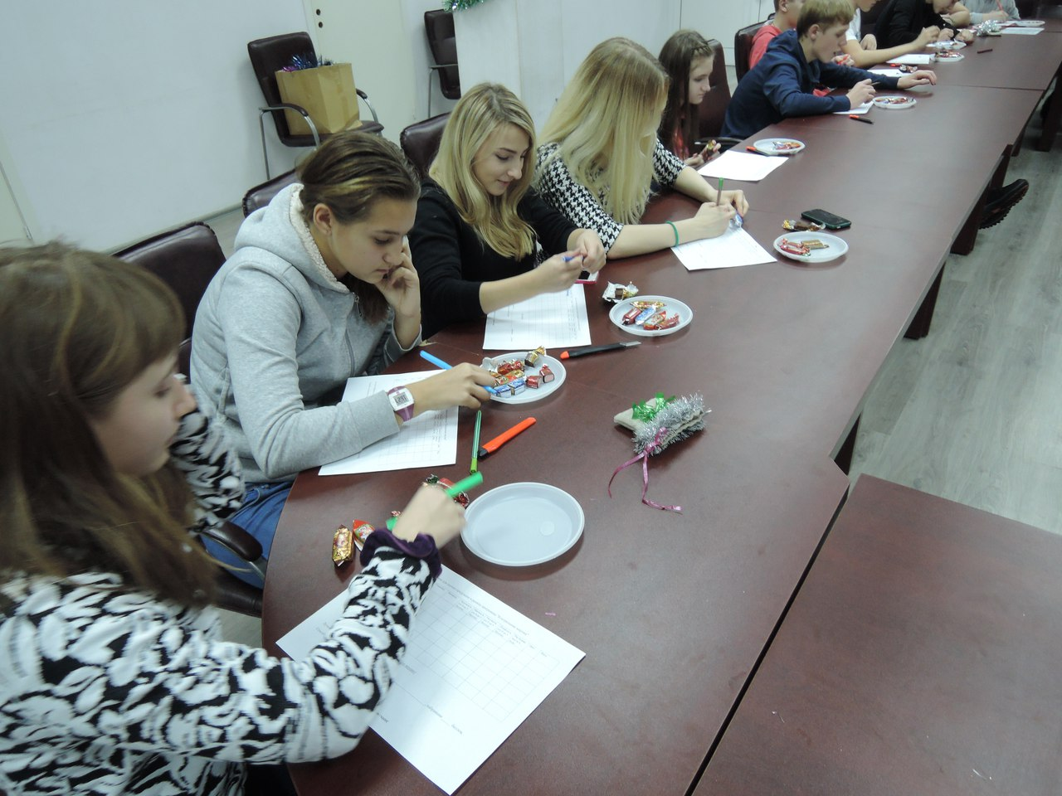

Slide 21
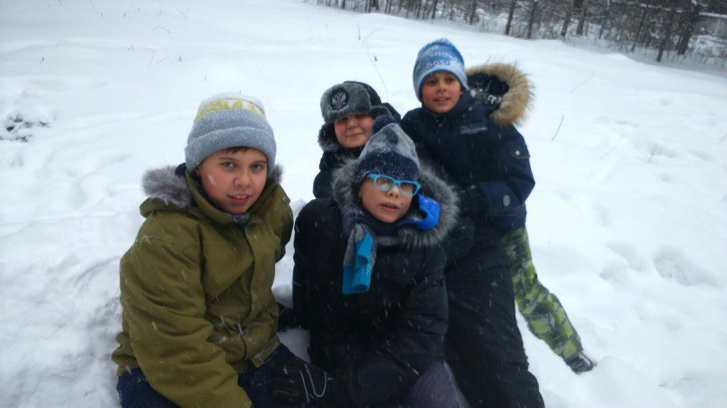

Slide 22
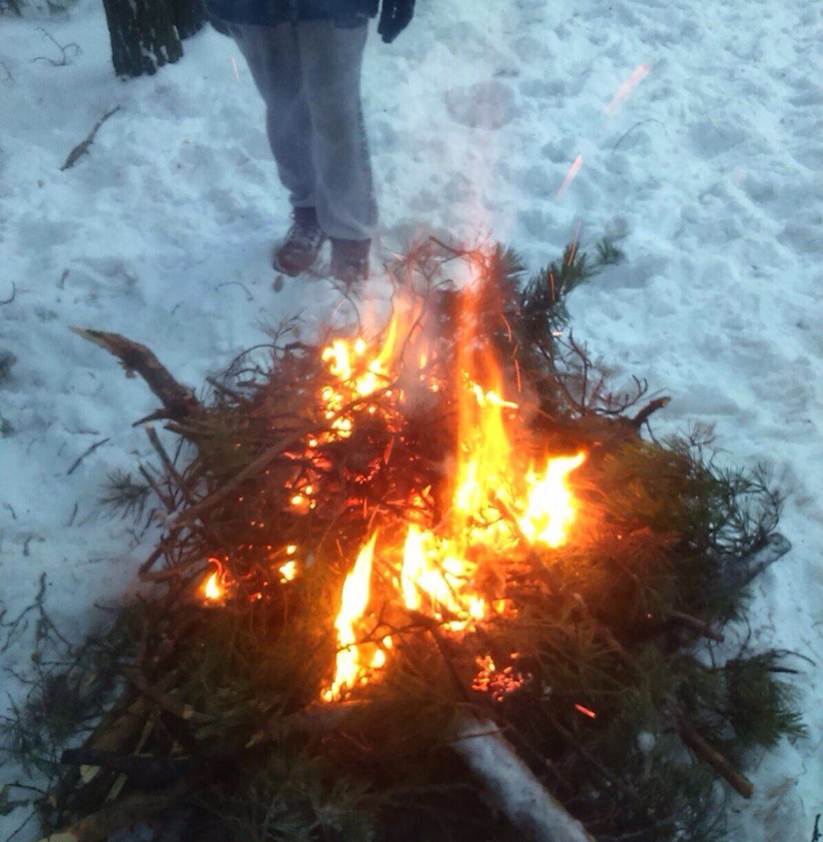

Slide 23
Спасибо за внимание!

